Slide 1
UT 2: BASES DE DATOS RELACIONALES
TEMA 4: EL DIAGRAMA ENTIDAD/RELACIÓN
Análisis 1º DAI Marta Melo Alonso

Slide 2
INTRODUCCIÓN
Se llama modelo conceptual de datos a la representación gráfica del sistema, teniendo en cuenta:
    la información que utiliza dicho sistema
    y las relaciones que existen entre dicha información
    El modelo conceptual de datos utiliza mecanismos de abstracción para representar los objetos (cosas) del mundo real y las interrelaciones que existen entre esos objetos.
    La construcción del modelo es un paso previo al futuro diseño de las bases de datos en cualquiera de los modelos que seleccionemos para la representación (relacional, jerárquico o en red). Las características principales del modelo son:
Análisis 1º DAI Marta Melo Alonso

Slide 3
    Reflejan tan sólo la existencia de datos, no lo que se va a hacer con ellos, es decir, no los tratamientos.
    No está orientado a aplicaciones particulares.
    Es independiente de las bases de datos y de los sistemas operativos concretos.
    En su confección no se tienen en cuenta restricciones de espacio, almacenamiento ni tiempo de ejecución.
    Está abierto a la evolución del sistema.
Análisis 1º DAI Marta Melo Alonso

Slide 4
2. ABSTRACCIONES QUE SE UTILIZAN EN EL MODELO CONCEPTUAL DE DATOS
Se llama abstracción a un proceso mental que permite seleccionar algunas características v propiedades de un conjunto de objetos y excluir otras que no son importantes para el tema que se está considerando
A cada abstracción se le asocia un nombre.
En la realización del modelo conceptual de datos se utilizan tres tipos de abstracciones
    Abstracción de clasificación: se utiliza para definir una clase como una colección de objetos que se caracterizan por tener propiedades comunes. Se representa mediante un árbol de un nivel, la raíz es la clase y los elementos son las hojas:
Análisis 1º DAI Marta Melo Alonso

Slide 5
Mes
Raiz
Enero
Febrero
Marzo ………..
Diciembre
Hojas
Cada rama del árbol, indica que un nodo hoja ES_MIEMBRO_DE la clase que representa la raíz.
Un mismo objeto puede clasificarse de varias maneras o puede pertenecer a varias clases dependiendo de las características que consideremos:
Mesa
Silla
Mueble negro
Mueble blanco
Mesa negra
Mesa blanca
Silla negra
Silla blanca
Análisis 1º DAI Marta Melo Alonso

Slide 6
Abstracción de agregación: esta abstracción, define una nueva clase a partir de otras clases que son sus componentes:
BICICLETA
RUEDA PEDAL MANILLAR
Se representa mediante un árbol de un nivel en el cual la raíz y todos los nodos hojas son clases, se dice que cada clase hoja FORMA_PARTE_DE la clase raíz.
Análisis 1º DAI Marta Melo Alonso

Slide 7
Abstracción de generalización: define una relación de subconjunto entre elementos de dos o mas clases:
PERSONA
HOMBRE MUJER
Una generalización se representa mediante un árbol, en el que tanto la raíz como los nodos hojas son clases. Para cada nodo hoja se dice que ES-UN subconjunto de la clase raíz.
Es muy importante considerar que en una generalización, todas las propiedades definidas para la clase genérica son heredadas por las clases subconjunto.
Análisis 1º DAI Marta Melo Alonso

Slide 8
3. MODELO CONCEPTUAL DE DATOS: DIAGRAMA ENTIDAD RELACIÓN (E/R)
Para la representación gráfica de un sistema de información se utiliza el diagrama Entidad-Relación (E/R).
El diagrama E/R básico se debe a Peter Chen, que utiliza los siguientes elementos:
Entidad: es la representación gráfica de objetos reales o abstractos de los que se guarda información en el sistema, PERSONA, EMPLEADO, CIUDAD. Se representan gráficamente mediante un rectángulo con su nombre dentro.
PERSONA
Análisis 1º DAI Marta Melo Alonso

Slide 9
Interrelaciones o relaciones: son asociaciones entre dos o más entidades. Se utiliza un rombo con su nombre dentro, que debe ser significativo de la relación que representa. La interrelación se une a las entidades mediante una línea
Atributos: cada una de las propiedades de las entidades y de las relaciones se denomina atributo. Los atributos se representan mediante un círculo unido a la entidad o interrelación mediante una línea recta:
PERSONA
VIVE
CIUDAD
NOM_PER
FECHA
NOM_CIU
EDAD
Análisis 1º DAI Marta Melo Alonso

Slide 10
Se llama dominio de un atributo: conjunto de valores y reglas de formato, que puede tomar dicho atributo, dependerá del sistema que estemos considerando.
Para Designer: los detalles que se definen para un dominio incluyen el tipo de datos y tamaño del atributo y un tipo de datos y tamaño diferentes para la columna.
Atributo superclave o identificador: conjunto de atributos que identifican de forma única a cada ocurrencia de identidad.
Superclaves de la entidad persona:
  nombre + apellidos + dirección + fecha de nacimiento
  nombre + apellidos + fecha de nacimiento + teléfono
  DNI
  NSS
Análisis 1º DAI Marta Melo Alonso

Slide 11
La representación gráfica de las claves primarias:
PAIS
NOM_PER
FECHA
NOM_CIU
DNI
CLAVE CANDIDATA: es cada una de las superclaves que además son mínimas, es decir, está formada por le mínimo número de campos posibles. ¿En el ejemplo anterior?
  DNI
  NSS
Análisis 1º DAI Marta Melo Alonso

Slide 12
CLAVE PRIMARIA O PRINCIPAL: es la clave candidata seleccionada por el diseñador de la base de datos. Las características de una clave primaria son:
    No puede contener valores nulos.
    Ha de ser conocida y sencilla de crear.
    No ha de variar con el tiempo.
CLAVE ALTERNATIVA: es cada una de las claves candidatas no seleccionadas. En nuestro ejemplo:
  nombre + apellidos + dirección + fecha de nacimiento
  nombre + apellidos + fecha de nacimiento + teléfono
  N.S.S. (si se ha elegido el DNI como clave primaria).
Análisis 1º DAI Marta Melo Alonso

Slide 13
CLAVE AJENA O FORÁNEA: es un conjunto de atributos de una entidad que forman la clave primaria en otra entidad. Por ejemplo, si se ha definido en la entidad FACTURAS el campo NIF, como este campo es clave primaria en la entidad cliente, da origen a una clave ajena en la entidad FACTURAS.
CLAVE ARTIFICIAL: es la clave primaria que ha sido creada independientemente del contenido de los atributos que pudieran formar la clave primaria.
Análisis 1º DAI Marta Melo Alonso

Slide 14
GRADO O DIMENSIÓN DE UNA RELACIÓN: es el número de entidades que participan en ella: cuando asocia dos entidades se dice que la interrelación es de grado 2 (binaría), si asocia más de dos entidades se llama n-aria:
MODULO
SE IMPARTE
AULA
DIA
Análisis 1º DAI Marta Melo Alonso

Slide 15
CARDINALIDAD DE LAS ENTIDADES EN UNA RELACIÓN: en las relaciones, también se representa su cardinalidad representada por el par (cardinalidad-mínima, cardinalidad-máxima). La cardinalidad de una entidad, se escribe sobre la línea que une la interrelación con la otra entidad:
(1,1)
(0,n)
PADRE
HIJO
TIENE
Análisis 1º DAI Marta Melo Alonso

Slide 16
TIPO DE LA RELACIÓN: es el número máximo de correspondencias en las que puede intervenir un elemento de cada entidad, pueden ser 1:1, 1:N o N:N:
1:1 → A cada elemento de la primera entidad le corresponde no más de un elemento de la segunda entidad y viceversa:
1,1
(1,1)
(1,1)
PERSONA
TIENE
DNI
Análisis 1º DAI Marta Melo Alonso

Slide 17
1:N → A cada elemento de la primera entidad le pueden corresponder uno o más elementos de la segunda
entidad, y a cada componente de la segunda entidad le corresponde un solo elemento de la primera, por ejemplo:
1,N
(1,1)
(1,n)
PADRE
HIJO
TIENE
Análisis 1º DAI Marta Melo Alonso

Slide 18
N:N → A cada elemento de la primera entidad le pueden corresponder varios elementos de la segunda y viceversa. Por ejemplo: una empresa puede tener varios trabajadores y un trabajador puede pertenecer a varias empresas:
N,N
(1,n)
(1,n)
EMPRESA
TRABAJADORES
TIENE
Análisis 1º DAI Marta Melo Alonso

Slide 19
4. AMPLIACIÓN DEL MODELO E/R DE PETER CHEN
4.1. CLASES DE ENTIDADES: REGULARES Y DÉBILES
Una entidad es regular cuando tiene existencia por si misma y es débil si su existencia depende de otra entidad. La entidad débil se representa con un rectángulo doble:
EMPLEADO
TIENE
FAMILIAR
Análisis 1º DAI Marta Melo Alonso

Slide 20
4.2. RELACIONES REGULARES Y DÉBILES
Las relaciones se clasifican en regulares si asocian entidades regulares, y débiles si asocian una entidad regular con una débil.
En las relaciones débiles podemos distinguir la dependencia en existencia y la dependencia en identificación.
La dependencia en existencia ocurre cuando los elementos de la entidad débil no pueden existir si desaparece la entidad regular de la que dependen.
La dependencia en identificación ocurre, si además de lo anterior la identificación de los elementos de la entidad débil no se puede realizar con sus propios atributos, sino que hay que incluir el atributo identificador principal de la entidad regular.
Análisis 1º DAI Marta Melo Alonso

Slide 21
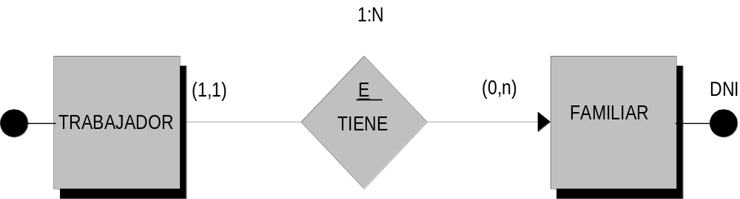
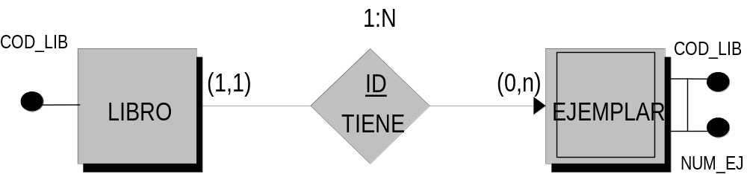
Dependencia en existencia en el diagrama E/R se escribe una “E” dentro del rombo de la relación
Dependencia es en identificación se escribe “ID”
COD_TRAB
Análisis 1º DAI Marta Melo Alonso

Slide 22
4.3. RELACIONES EXCLUSIVAS
Una misma entidad puede participar en dos o más relaciones en un sistema de información.
Se dice que dos o más relaciones son exclusivas, cuando las ocurrencias de una entidad que participa en todas esas relaciones, solamente puede tener correspondientes a través de una de ellas.
Se representa mediante un arco.
Ejemplo:
Consideramos los vehículos de una empresa de alquiler de coches y las interrelaciones ALQUILAR y REPARAR, si un vehículo se encuentra en reparación queda excluido de estar alquilado.
Análisis 1º DAI Marta Melo Alonso

Slide 23
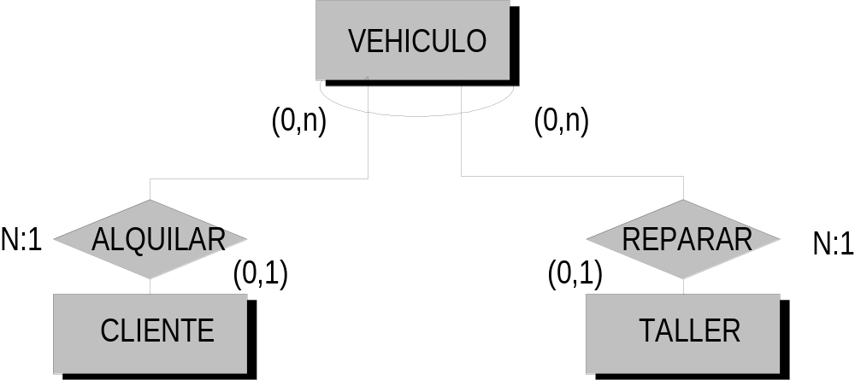
Análisis 1º DAI Marta Melo Alonso

Slide 24
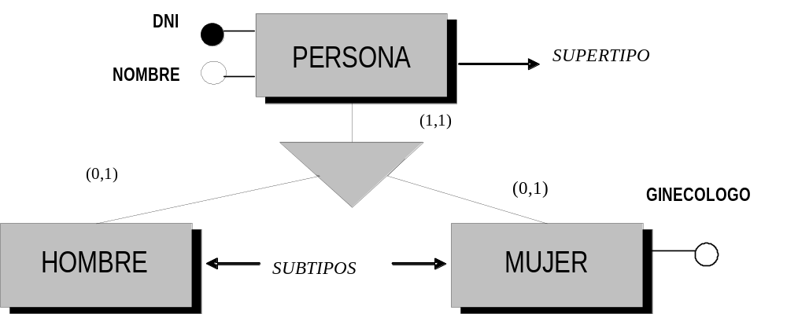
4.4. GENERALIZACIÓN Y HERENCIA
La generalización es otro concepto importante que no se puede representar mediante la simbología de Peter Chen.
Entre varias entidades puede existir una relación de conjunto a subconjuntos (ES-UN).
En los diagramas E/R la generalización se representa mediante un triángulo invertido.
Análisis 1º DAI Marta Melo Alonso

Slide 25
La entidad raíz, recibe el nombre de supertipo y las entidades hojas se llaman subtipos de la generalización.
La cardinalidad en el supertipo es siempre (1,1) y las cardinalidades en los suptipos serán (0,1).
La herencia se representa mediante sus atributos (propiedades), todo atributo del supertipo, será un atributo de los subtipos y se escriben en el supertipo. Cada subtipo puede tener sus propios atributos.
Las relaciones que afectan a todos los subtipos, se asocian al supertipo y cada subtipo puede tener sus propias relaciones.
Análisis 1º DAI Marta Melo Alonso

Slide 26
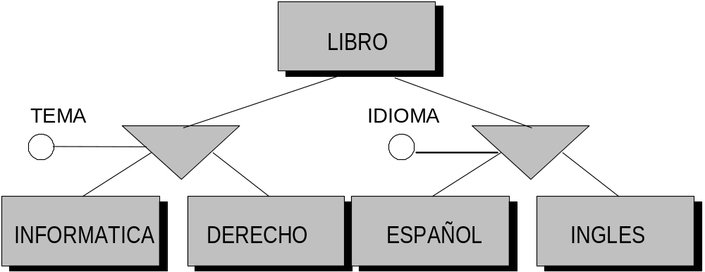
La división de una entidad en subtipos (especialización), puede venir determinada por una condición predeterminada, por ejemplo los valores que toma un determinado atributo, llamado discriminante, en este caso el atributo se asocia al triángulo que representa la generalización:
Análisis 1º DAI Marta Melo Alonso

Slide 27
4.5. COBERTURA EN LAS GENERALIZACIONES
Generalización total: toda ocurrencia del supertipo es una ocurrencia de uno o varios subtipos. Se representa con un círculo en la línea que une el supertipo con el símbolo de la generalización.
Generalización parcial: existen ocurrencias del supertipo que no son ocurrencias de ningún subtipo.
Generalización exclusiva: los subtipos no se solapan, una ocurrencia pertenece solamente a uno de ellos. Se representa mediante un arco.
Generalización superpuesta: los subtipos se solapan, una ocurrencia puede pertenecer a más de un subtipo.
Análisis 1º DAI Marta Melo Alonso

Slide 28
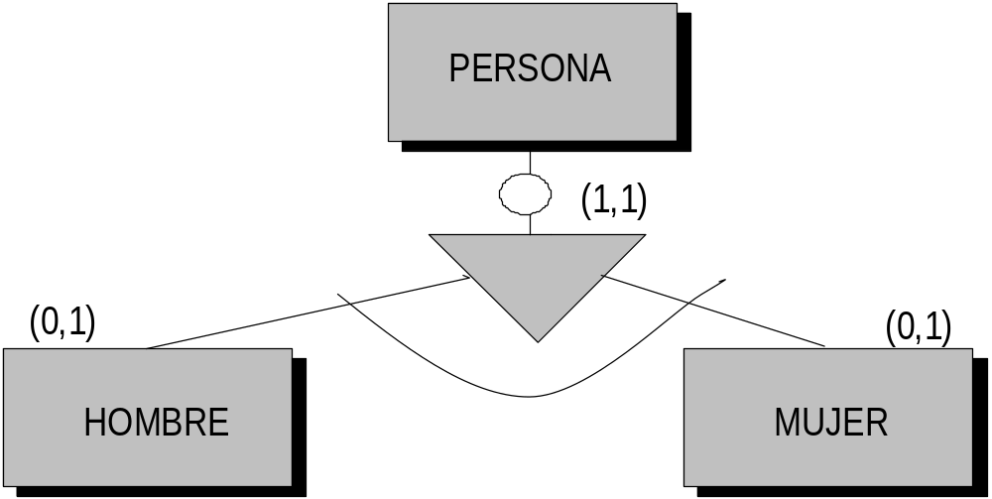
Estos cuatro tipos de generalizaciones se combinan: total exclusiva, total superpuesta, parcial exclusiva, parcial superpuesta.
Generalización total y exclusiva: toda ocurrencia del supertipo es una ocurrencia de un subtipo y solo de uno:
Análisis 1º DAI Marta Melo Alonso

Slide 29
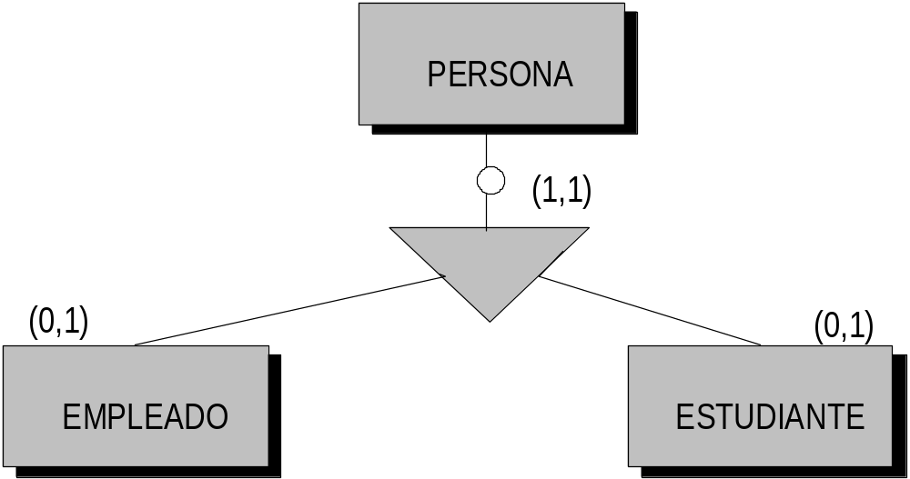
Generalización total superpuesta: toda ocurrencia del supertipo es una ocurrencia de uno o más subtipos.
Análisis 1º DAI Marta Melo Alonso

Slide 30
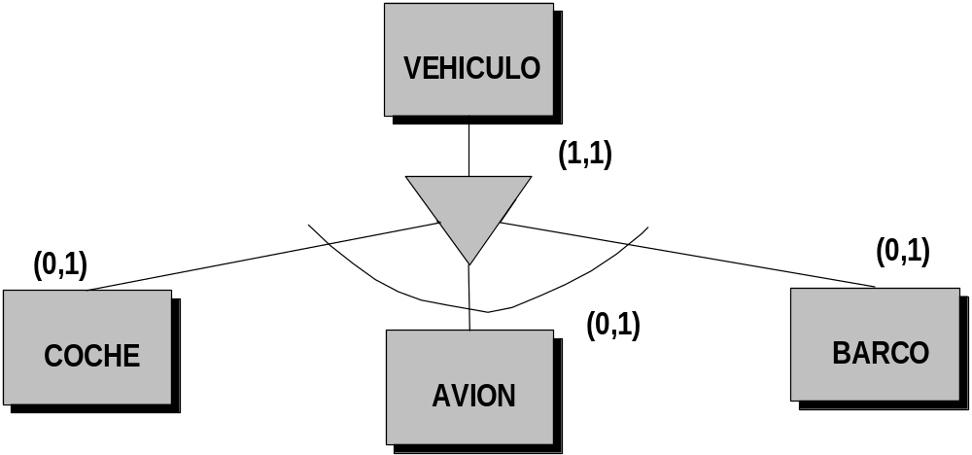
Generalización parcial exclusiva: puede haber ocurrencias de la entidad supertipo que no pertenezcan a ningún subtipo, pero si también es una ocurrencia de un subtipo lo es, solo de uno.
Análisis 1º DAI Marta Melo Alonso

Slide 31
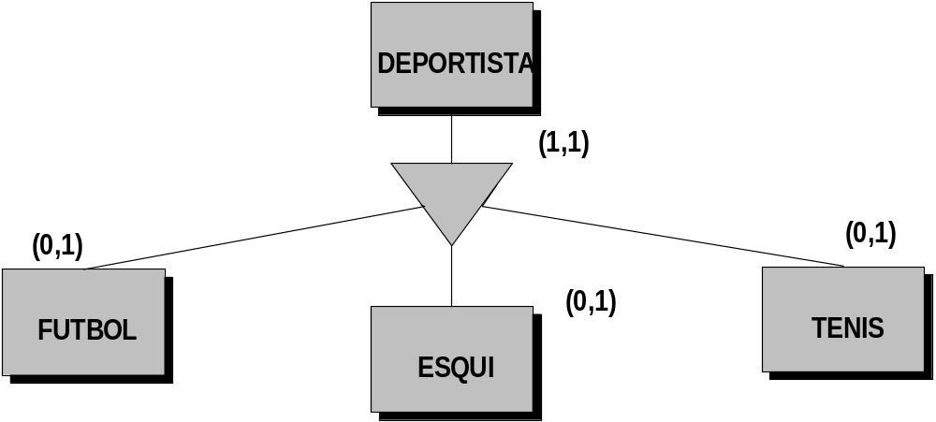
Generalización parcial superpuesta: no todas las ocurrencias de la entidad supertipo pertenecen a un subtipo, pero algunas pueden pertenecer a más de uno.
Análisis 1º DAI Marta Melo Alonso

Slide 32
5. CONSTRUCCIÓN DE UN ESQUEMA E/R
Principios que nos pueden guiar a elegir los elementos de un diagrama Entidad/Interrelacion:
  Un sustantivo que actúa como sujeto o complemento directo de una frase, en general es una entidad, aunque también podría ser un atributo.
  Los nombres propios suelen indicar ocurrencias de una entidad.
  Un verbo es una interrelación.
  Una preposición suele ser una interrelación, o puede ser la asociación entre una entidad y sus atributos.
Análisis 1º DAI Marta Melo Alonso

Slide 33
  Cuando se tiene dudas entre definir un sustantivo como un atributo de una relación o una entidad que participa en una relación de tres, hay que estudiar si al tomarlo como atributo de la relación, éste puede tomar varios valores para una ocurrencia de la relación, en este caso tenemos que establecer una relación de tres.
EMPLEADO
TRABAJA
SERVICIO
¿Entidad en una relación de tres, o atributo de la relación TRABAJA?
HORARIO
Si me da más de un horario para un empleado+servicio entonces es una entidad.
Análisis 1º DAI Marta Melo Alonso

Slide 34
En cuanto a la estrategia que se puede seguir para realizar un diagrama Entidad/relación, existen varias:
  Estrategia descendente: se parte de una entidad única que representa todo el problema y se van introduciendo los distintos elementos que forman nuestro sistema.
  Estrategia ascendente: se parte del nivel más bajo, los atributos que se van uniendo para formar las entidades y luego se añaden las relaciones entre esas entidades hasta completar el diagrama.
  Estrategia de la mancha de aceite: es un método muy utilizado, se comienza por una parte del problema que nos parece más fácil de abordar y lo vamos extendiendo hasta completar el esquema.
Análisis 1º DAI Marta Melo Alonso

Slide 35
6. CUALIDADES DE UN DIAGRAMA ENTIDAD/RELACION
Debemos comprobar:
Que es completo: quiere decir que está representado todo el sistema.
Que es correcto: es decir que se han utilizado con propiedad los conceptos del modelo E/R. Los errores más comunes son:
    Utilizar un atributo en vez de una entidad.
    Olvidar alguna generalización.
    No representar la herencia en las generalizaciones.
    Utilizar una relación con un número erróneo de entidades (una binaria en lugar de un ternaria).
    Utilizar una entidad en vez de una relación.
    Olvidar el atributo identificador principal en alguna entidad.
    Omitir alguna especificación de cardinalidad.
Análisis 1º DAI Marta Melo Alonso

Slide 36
Que el diagrama obtenido es mínimo: debemos detectar las posibles redundancias. Las redundancias pueden aparecer en los siguientes elementos:
    Atributos derivados: son los que se pueden obtener a partir de otros atributos ya representados, no es necesario quitarlos pero sí controlarlos.
    Ciclos de interrelaciones: la redundancia existe cuando una interrelación entre dos entidades posee el mismo significado que una ruta de interrelaciones. No todos los ciclos implican redundancia, pero debe estudiarse con detenimiento.
Su expresividad: los requerimientos deben aparecer expresados de forma que las explicaciones adicionales sean mínimas.
El diagrama debe ser legible: no pueden aparecer líneas cruzadas y a ser posible debe presentar simetría.
Análisis 1º DAI Marta Melo Alonso

Slide 37
7. RELACIONES DE GRADO n
Existen relaciones que asocian más de dos entidades (grado n).
A veces se pueden convertir en varias relaciones de grado 2.
Sin embargo, otras veces no es posible tal descomposición.
Ejemplo:
(1,n)
(1,n)
AUTOR
(1,n)
Escribe1
Escribe
Escribe2
(1,n)
(1,n)
(1,n)
(1,n)
TEMA
trata
LIBRO
(1,n)
(1,n)
Análisis 1º DAI Marta Melo Alonso

Slide 38
Vemos que Escribe asocia tres entidades a la vez: un autor con el tema acerca del cual escribió en un determinado libro (un libro puede estar escrito por varios autores y cada uno puede tratar en él temas distintos).
Ej: Cod_autor Tema Libro
01 08 10
Si sustituimos la relación Escribe por las tres: escribe1, escribe2 y trata, no se puede deducir qué tres ocurrencias determinadas de las distintas entidades estaban asociadas en una ocurrencia de relación concreta, por lo que no es posible la descomposición de la relación grado 3 en 3 de grado 2 sin pérdida de semántica.
Análisis 1º DAI Marta Melo Alonso

Slide 39
Ej: Cod_autor Tema Libro
01 08 ? → muchos
Cod_autor Libro Tema
01 10 ? → muchos
Análisis 1º DAI Marta Melo Alonso

Slide 40
Otro ejemplo:
(1,n)
(1,n)
AUTOR
(1,n)
escribe
Publica
contrata
(1,n)
(1,n)
(1,1)
(1,n)
LIBRO
edita
EDITORIAL
(1,n)
(1,1)
Análisis 1º DAI Marta Melo Alonso

Slide 41
Ej: Cod_autor Cod_libro Cod_edit
01 10 ?
¿Podríamos descomponerla en las relaciones edita, escribe y contrata?, sí, ya que aportarían la misma semántica que la relación de grado 3.
Ej: Cod_autor Cod_libro Cod_edit
01 10 13 → sí sabemos la editorial.

Slide 42
7.1. CARDINALIDADES EN UNA RELACIÓN N-ARIA
Para obtener la cardinalidad de una relación n-aria se cogen las participaciones máximas de cada entidad.
Para obtener la participación de una entidad, se fija una ocurrencia del resto de entidades y se observan cuántas ocurrencias, en la entidad en cuestión, le corresponden.
Ej: Se desea guardar las diferentes tareas que realiza un trabajador en cada departamento:

Slide 43
DEPARTAMENTO
DEPARTAMENTO
(1,1)
(1,1)
(1,n)
(1,n)
TRABAJADOR
Realiza
TRABAJADOR
Realiza
1:N:N
1:N:N
(1,n)
(1,n)
TAREA
TAREA
Para la entidad Tarea: dado un departamento y un trabajador ¿cuántas tareas realiza?. Pues n.
Para la entidad Trabajador: dado un departamento y una tarea ¿cuántos trabajadores la realizan? También n.
Para la entidad Departamento: dado un trabajador y una tarea ¿en cuántos departamentos la realiza?, en 1.

Slide 44
8. CONTROL DE REDUNDANCIA
Un esquema es redundante cuando al eliminar un elemento del mismo no se pierde información, es decir, se pueden deducir los datos de dicho elemento a partir de los demás.
Condiciones que se deben cumplir para que haya redundancia:
    a). Debe haber un ciclo en el esquema.
    b). Las relaciones implicadas en el ciclo deben ser semánticamente equivalentes.
    c). Las cardinalidades deben ser tales que se pueda eliminar una de las relaciones sin perder información (cardinalidad mínima: 1 en las que dejemos)
Dicho ciclo debe desaparecer, para ello debemos eliminar una de las relaciones que está generando el ciclo.

Slide 45
Ejemplo: Una persona reside un uno y sólo un municipio, en un municipio puede no residir nadie o varias personas. Una persona habita en una y sólo una vivienda, pero en una vivienda puede no habitar nadie o varias personas. Una vivienda pertenece a un único municipio, y en un municipio puede haber una o más viviendas.
(1,1)
MUNICIPIO
Reside
(1,1)
(0,n)
Pertenece a
PERSONA
(0,n)
(1,n)
Habita
VIVIENDA
(1,1)

Slide 46
Se trata de un ciclo redundante porque cumple las tres condiciones:
  Es un ciclo
  Las relaciones reside y habita son semánticamente equivalentes
  Una persona habita en un única vivienda y esa vivienda se encuentra en un único municipio (cardinalidad mínima: 1)
Si suprimimos la relación reside, podemos saber en qué municipio reside una persona a través de la vivienda.

Slide 47
No todo ciclo es redundante. Por ejemplo el siguiente ciclo no lo es:
(1,1)
PAIS
habita
(1,1)
(1,n)
Se encuentra en
ANIMAL
(1,n)
(1,n)
Vive_en
PARQUE NACIONAL
(0,1)

